Slide 1

ELECTRONICĂ ANALOGICĂ
Departamentul de Electronică şi Calculatoare
str. Politehnicii 1, 500024 Braşov
0268 478705
Cursul nr. 11 – online
Circuite neliniare

Slide 2
Circuite neliniare realizate cu AO
Circuitele neliniare se caracterizeză prin:
absenţa buclei de reacţie pentru una sau toate regiunile de funcţionare;
prezenţa reacţiei pozitive, caz în care tensiunile individuale de pe intrările AO pot fi mult diferite între ele;
prezenţa elementelor neliniare în bucla de reacţie (ca de exemplu diode sau tranzistoare bipolare).

Slide 3
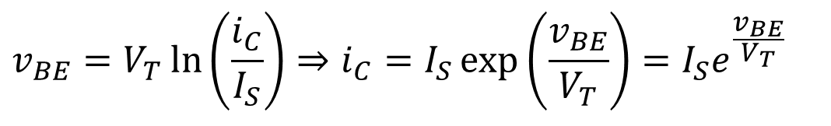
Circuite neliniare
Circuite de logaritmare şi exponenţiere
În blocurile de logaritmare şi exponenţiere se folosesc amplificatoare operaţionale în configuraţii inversoare care exploatează caracterul exponenţial al relaţiei:
unde
I_{S} este curentul invers de saturaţie al joncţiunii BE,
V_{T} - tensiunea termică (aprox. 26mV la 300K),
e - baza logaritmului natural (e≅2,72).
$$v_{BE}=V_{T}\ln\left(\frac{i_{C}}{I_{S}}\right)⇒i_{C}=I_{S}\exp\left(\frac{v_{BE}}{V_{T}}\right)=I_{S}e^{\frac{v_{BE}}{V_{T}}}$$

Slide 4
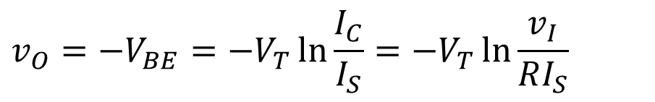

Circuite neliniare
Circuitul de logaritmare
$$v_{BE}=V_{T}\ln\left(\frac{i_{C}}{I_{S}}\right) \\ i_{C}=I_{S}\exp\left(\frac{v_{BE}}{V_{T}}\right)$$
Schema
$$v_{O}=−V_{BE}=−V_{T}\ln{\frac{I_{C}}{I_{S}}}=−V_{T}\ln{\frac{v_{I}}{RI_{S}}}$$

Slide 5
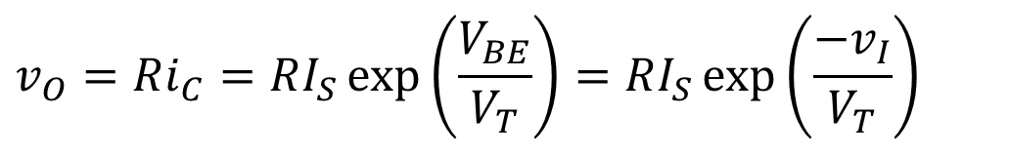
Circuite neliniare
Circuitul de exponenţiere
$$v_{BE}=V_{T}\ln\left(\frac{i_{C}}{I_{S}}\right) \\ i_{C}=I_{S}\exp\left(\frac{v_{BE}}{V_{T}}\right)$$
Schema
$$v_{O}=Ri_{C}=RI_{S}\exp\left(\frac{V_{BE}}{V_{T}}\right)=RI_{S}\exp\left(\frac{−v_{I}}{V_{T}}\right)$$

Slide 6
Circuite neliniare
Redresoare de precizie
Redresarea este procesul prin care
fie se elimină una dintre alternanţele unui semnal alternativ (cea pozitivă sau cea negativă) - la redresorul monoalternanţă,
fie toate porţiunile semnalului variabil situate de o parte a liniei de zero se inversează, trec de partea cealaltă şi se obţine un semnal cu o singură polaritate - la redresorul dublă alternanţă.

Slide 7
Circuite neliniare
Redresoare de precizie
Obţinerea cu precizie ridicată a valorii medii redresate a unei tensiuni alternative, folosind mijloace convenţionale, nu este posibilă dacă amplitudinea acesteia este mai mică sau de acelaşi ordin de mărime cu tensiunea de deschidere a diodei semiconductoare folosite în procesul de redresare (0,2V până la 0,6V).
Reducerea substanţială a tensiunii de deschidere (şi anume de a ori, unde a reprezintă amplificarea în buclă deschisă a AO) şi liniarizarea caracteristicii diodei se pot obţine prin introducerea diodei în bucla de reacţie a unui AO.
În acest fel, ansamblul diodă-amplificator alcătuieşte o diodă de precizie.

Slide 8

Circuite neliniare
Redresorul de precizie monoalternanţă saturat
Schema Caracteristica de transfer
Funcționare
v_{I}<0 – circuitul fiind neinversor, tensiunea de la ieşirea AO, v_{O,AO}<0, dioda D1 este blocată (polarizată invers) şi
$$v_{O}=0$$

Slide 9

Circuite neliniare
Redresorul de precizie monoalternanţă saturat
Funcționare (continuare)
v_{I}>0 – în primele momente până dioda începe să conducă, bucla este întreruptă şi tensiunea de la ieşirea AO creşte rapid spre saturaţia pozitivă. Dar când se atinge tensiunea de deschidere a diodei, aceasta intră în conducţie, se închide bucla de reacţie negativă şi
$$v_{O}=v_{I}$$

Slide 10
Circuite neliniare
Redresorul de precizie monoalternanţă saturat
Forme de undă ale tensiunilor
frecvenţa semnalului de intrare = 50Hz, amplitudinea semnalului = 0,2V

Slide 11
Circuite neliniare
Redresorul de precizie monoalternanţă saturat
Forme de undă ale tensiunilor
frecvenţa semnalului de intrare = 50Hz, amplitudinea semnalului = 5V

Slide 12
Circuite neliniare
Redresorul de precizie monoalternanţă saturat
Forme de undă ale tensiunilor
frecvenţa semnalului de intrare = 5kHz
Valoarea medie redresată este proporțională cu aria de sub curba tensiunii redresate şi se observă că a scăzut comparativ cu situaţia anterioară.
Cauza: SR-ul AO (LM324 are SR=0,5V/us)

Slide 13
Circuite neliniare
Redresorul de precizie monoalternanţă nesaturat
Schema, caracteristica de transfer şi funcționarea
Funcționare
v_{I}<0 intră în conducție D₁ (circuit inversor) și v_{O}=-(R₂/R₁)v_{I}
v_{I} >0 intră în conducție D₂, v_{O}=0 iar v_{O,AO}≅-0,7V

Slide 14
Circuite neliniare
Redresorul de precizie monoalternanţă nesaturat
Forme de undă ale tensiunilor
frecvenţa semnalului de intrare = 50Hz

Slide 15
Circuite neliniare
Redresorul de precizie monoalternanţă nesaturat
Forme de undă ale tensiunilor
frecvenţa semnalului de intrare = 50Hz

Slide 16
Circuite neliniare
Redresorul de precizie monoalternanţă nesaturat
Forme de undă ale tensiunilor
frecvenţa semnalului de intrare = 5kHz

Slide 17
Circuite neliniare
Redresorul de precizie monoalternanţă nesaturat
Observaţii:
Comportarea în frecvenţă a circuitului este mai bună decât la redresorul saturat din cauză că AO nu se saturează.
În acest fel ieşirea revine de la -0,7V, comparativ cu circuitul saturat, la care ieşirea revine de la -13V (în cazul alimentării cu ±15V).
Formele de undă la 5kHz pentru redresorul saturat (stânga) și cel nesaturat (dreapta)

Slide 18
Circuite neliniare
Redresorul de precizie dublă alternanţă nesaturat
Schema
Circuitul realizat în jurul amplificatorului AO1 reprezintă un redresor monoalternanţă nesaturat.
Circuitul realizat cu AO2 este un sumator inversor.

Slide 19
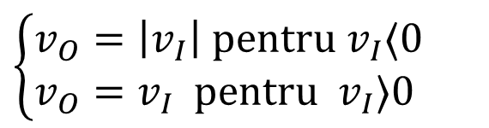

Circuite neliniare
Redresorul de precizie dublă alternanţă nesaturat
Caracteristica de transfer
$$\left\{\begin{aligned}&v_{O}=\left|v_{I}\right| \text{pentru} v_{I}⟨0 \\ &v_{O}=v_{I} \text{pentru} v_{I}⟩0\end{aligned}\right.$$
$$v_{O}=−v_{I}−2v_{A}=−v_{I}−2(−v_{I})=v_{I}$$

Slide 20
Circuite neliniare
Redresorul de precizie dublă alternanţă nesaturat
Formele de undă ale curenților

Slide 21
Circuite neliniare realizate cu AO
Comparatoare
Definiție: Comparatoarele sunt circuite neliniare care produc la ieşire doar una din cele două nivele de tensiune posibile (+V_{sat} sau -V_{sat}), dependente de nivelul semnalului de intrare.
Implementarea funcției de comparare se poate face cu:
  AO sau
  circuite integrate specializate (comparatoare integrate).

Slide 22
Circuite neliniare realizate cu AO
Comparatoare
Aplicații:
în sistemele de conversie analog-numerică şi numeric-analogică;
în structura oscilatoarelor şi a generatoarelor de forme de undă.
Comparatoarele realizate cu AO se împart în:
comparatoare în buclă deschisă şi
comparatoare cu reacţie pozitivă (trigger Schmitt).

Slide 23
Comparatoare în buclă deschisă
Comparatoarele în buclă deschisă sunt cele mai simple comparatoare realizate cu AO care lucrează fără buclă de reacție, de unde provine și numele lor.
Clasificare:
  Comparatoare saturate
  Comparatoare nesaturate
Comparatoarele saturate au răspunsul în timp mai lent decât cele nesaturate, ceea ce constituie o limitare în aplicaţii.
Viteza de comutare se poate creşte prin utilizarea unor tehnici speciale de limitare a tensiunii de ieşire a comparatorului sub nivelul de saturaţie, aspect întâlnit la comparatoarele nesaturate.

Slide 24
Comparatoare în buclă deschisă
Comparatoarele, indiferent dacă sunt saturate sau nu, se mai pot împărţi în:
  comparatoare neinversoare şi
  comparatoare inversoare
Comparatorul este neinversor dacă ieşirea trece în starea înaltă (saturaţia pozitivă, +V_{sat}) atunci când semnalul de intrare depăşeşte un anumit nivel de prag.
Comparatorul este inversor dacă ieşirea trece în starea joasă (saturaţia negativă, -V_{sat}) atunci când semnalul de intrare depăşeşte un anumit nivel de prag.

Slide 25
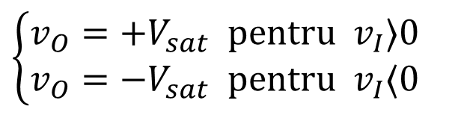
Comparatoare în buclă deschisă
Comparatorul saturat neinversor
Schema Caracteristica de transfer
$$\left\{\begin{aligned}&v_{O}=+V_{sat} \text{pentru} v_{I}⟩0 \\ &v_{O}=−V_{sat} \text{pentru} v_{I}⟨0\end{aligned}\right.$$

Slide 26
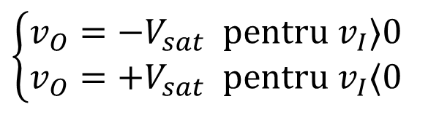
Comparatoare în buclă deschisă
Comparatorul saturat inversor
Schema Caracteristica de transfer
$$\left\{\begin{aligned}&v_{O}=−V_{sat} \text{pentru} v_{I}⟩0 \\ &v_{O}=+V_{sat} \text{pentru}{ v}_{I}⟨0\end{aligned}\right.$$

Slide 27
Comparatoare în buclă deschisă
Schimbarea pragului de comutare
În funcţie de polaritatea tensiunii de referinţă şi terminalul amplificatorului la care se conectează tensiunea de referință (prag), sunt posibile patru combinaţii:
  Comparator neinversor cu polarizare pozitivă
  Comparator neinversor cu polarizare negativă
  Comparator inversor cu polarizare pozitivă
  Comparator inversor cu polarizare negativă
Primele două intră în categoria comparatoare neinversoare cu prag, iar ultimele două intră în categoria comparatoare inversoare cu prag

Slide 28
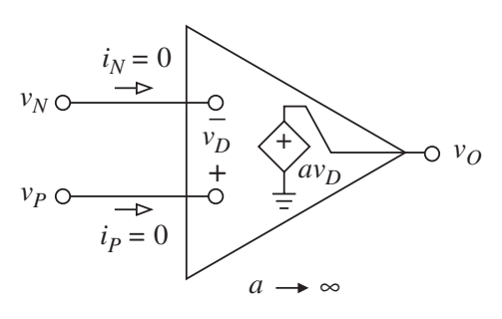
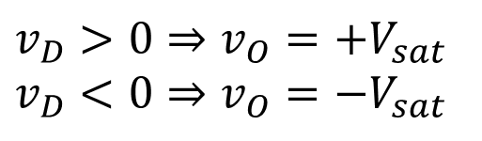
Comparatoare în buclă deschisă
Schimbarea pragului de comutare
Analiza se face în funcţie de următoarele proprietăţi:
  când tensiunea diferenţială de la intrarea AO, v_{D} este pozitivă, tensiunea de ieşire trece în valoarea corespunzătoare saturaţiei pozitive, +V_{sat};
  când tensiunea diferenţială de la intrarea AO, v_{D} este negativă, tensiunea de ieşire trece în valoarea corespunzătoare saturaţiei negative, -V_{sat}.
$$v_{D}>0⇒v_{O}=+V_{sat} \\ v_{D}<0⇒v_{O}=−V_{sat}$$

Slide 29
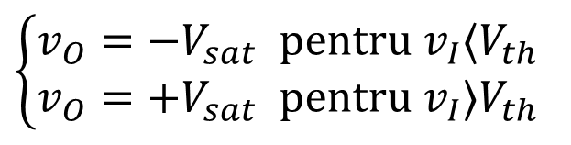
Comparatoare în buclă deschisă
Comparatorul neinversor cu polarizare pozitivă
Schema Caracteristica de transfer
V_{th} = tensiunea de prag (threshold voltage)
$$\left\{\begin{aligned}&v_{O}=−V_{sat} \text{pentru} v_{I}⟨V_{th} \\ &v_{O}=+V_{sat} \text{pentru} v_{I}⟩V_{th}\end{aligned}\right.$$

Slide 30
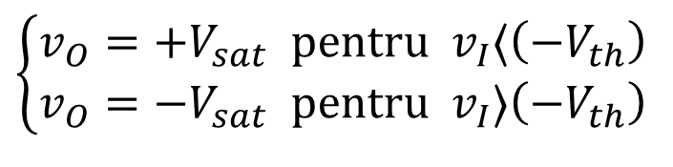
Comparatoare în buclă deschisă
Comparatorul inversor cu polarizare negativă
Schema Caracteristica de transfer
$$\left\{\begin{aligned}&v_{O}=+V_{sat} \text{pentru} v_{I}⟨\left(−V_{th}\right) \\ &v_{O}=−V_{sat} \text{pentru} v_{I}⟩\left(−V_{th}\right)\end{aligned}\right.$$

Slide 31
Comparatoare în buclă deschisă
Temă
Având ca punct de plecare cele două comparatoare cu prag prezentate, să se deseneze schemele, caracteristicile de transfer și să se scrie relaţiile de funcţionare pentru:
  Comparatorul neinversor cu polarizare negativă
  Comparatorul inversor cu polarizare pozitivă

Slide 32
Comparatoare în buclă deschisă
Circuite formatoare de semnal
Semnalele periodice sinusoidale sau triunghiulare se pot converti cu ajutorul comparatoarelor în impulsuri dreptunghiulare.
Comparatoarele pot genera varianta „curată“ a unor impulsuri de date, transmise în medii zgomotoase şi degradate de sistemele de transmisie a datelor.
Atât timp cât se păstrează trecerile prin zero ale semnalului care trebuie refăcut, se poate construi o versiune nouă a acestui semnal, fără zgomot şi distorsiuni.

Slide 33
Circuite formatoare de semnal
Exemplul 1
Un semnal sinusoidal, având amplitudinea de 5V, se aplică la intrarea unui comparator neinversor saturat (cu prag zero).
Să se deseneze forma tensiunii de ieşire.
Se presupune că frecvenţa semnalului este suficient de mică pentru ca efectele de SR să fie neglijabile şi se admite că tensiunile de saturaţie sunt: V_{sat}=±13V.

Slide 34
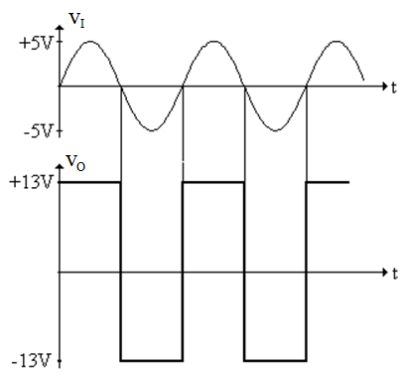
Circuite formatoare de semnal
Exemplul 1
Rezolvare
Observaţie: În cazul AO de tipul 741, dacă V_{sat}=13V şi a=200.000, pentru a determina ieşirea să treacă în saturaţia pozitivă, este nevoie de o tensiune de intrare (de prag) egală cu 13V/200.000=65μV.

Slide 35
Circuite formatoare de semnal
Exemplul 2
Să se deseneze forma de undă a tensiunii de ieşire pentru circuitul din figură dacă:
se presupune că frecvenţa semnalului este suficient de mică pentru ca efectele de SR să fie neglijabile;
se admite că tensiunile de saturaţie sunt:
V_{sat}=±13V;
amplitudinea semnalului sinusoidal de la
intrare este 6V.

Slide 36
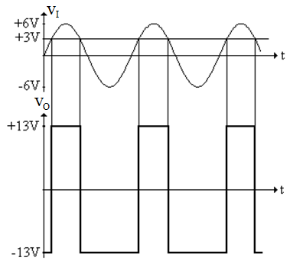
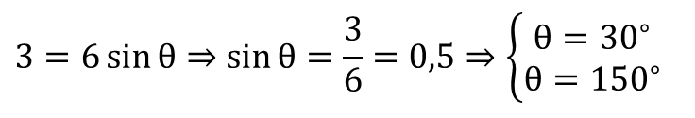
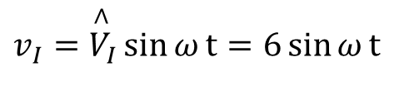
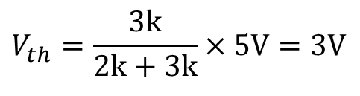
Circuite formatoare de semnal
Exemplul 2
Rezolvare
$$V_{th}=\frac{\text{3}\text{k}}{\text{2}\text{k}+\text{3}\text{k}}×\text{5}\text{V}=\text{3}\text{V}$$
$$v_{I}={\overset{∧}{V}}_{I}\sin{ω}t=6\sin{ω}t$$
$$3=6\sin{θ}⇒\sin{θ}=\frac{3}{6}=0,5⇒\left\{\begin{matrix}θ=30^{∘} \\ θ=150^{∘}\end{matrix}\right.$$
Factorul de umplere (duty-factor) este:
$$D=\frac{\text{durata} \text{impulsului} \text{pozitiv}}{\text{perioada} \text{semnalului}}×\text{100 }[\%]=\frac{\text{12}{\text{0}}^{∘}}{360^{∘}}×\text{100}=33,33\%$$

Slide 37
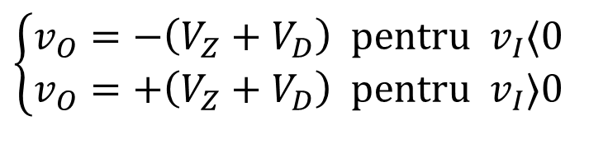
Comparatoare nesaturate
Schema Caracteristica de transfer
$$\left\{\begin{aligned}&v_{O}=−\left(V_{Z}+V_{D}\right) \text{pentru} v_{I}⟨0 \\ &v_{O}=+\left(V_{Z}+V_{D}\right) \text{pentru} v_{I}⟩0\end{aligned}\right.$$
Observaţie: diodele D₁ şi D₂ trebuie să suporte curentul de scurtcircuit al AO.

Slide 38
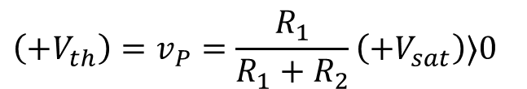
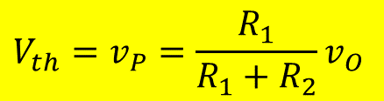
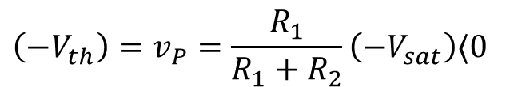
Comparatoare cu reacţie pozitivă
Triggerul Schmitt inversor
Schema Caracteristica de transfer
Circuitul poate fi analizat ca un comparator inversor cu prag
În general:
$$\left(+V_{th}\right)=v_{P}=\frac{R_{1}}{R_{1}+R_{2}}\left(+V_{sat}\right)⟩0$$
$$\left(−V_{th}\right)=v_{P}=\frac{R_{1}}{R_{1}+R_{2}}\left(−V_{sat}\right)⟨0$$
$$V_{th}=v_{P}=\frac{R_{1}}{R_{1}+R_{2}}v_{O}$$

Slide 39
Comparatoare cu reacţie pozitivă
Triggerul Schmitt neinversor
Schema Caracteristica de transfer
Notes:
, pentru a avea loc coutația

Slide 40
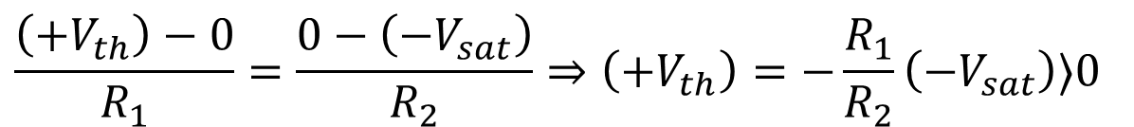
Comparatoare cu reacţie pozitivă
Triggerul Schmitt neinversor
Tensiunile de prag
Pentru v_{I}<<0, ieșirea se saturează la -V_{sat}. Pentru ca v_{O} să-și modifice starea, valoarea lui v_{I} trebuie să crească suficient, astfel încât v_{P} să depășească v_{N}=0. Această valoare pentru v_{I}, denumită corespunzător +V_{th}, trebuie să fie astfel încât
$$\frac{\left(+V_{th}\right)−0}{R_{1}}=\frac{0−\left(−V_{sat}\right)}{R_{2}}⇒\left(+V_{th}\right)=−\frac{R_{1}}{R_{2}}\left(−V_{sat}\right)⟩0$$
Notes:
, pentru a avea loc coutația

Slide 41
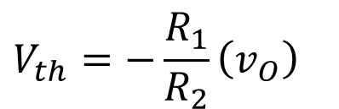
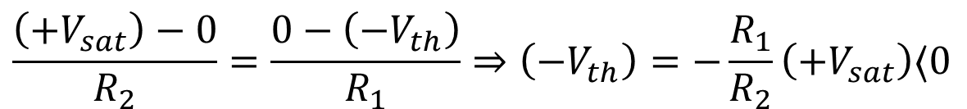
Comparatoare cu reacţie pozitivă
Triggerul Schmitt neinversor
Tensiunile de prag (continuare)
Pentru comutația inversă, v_{I} trebuie micșorată suficient astfel încât v_{O} să treacă în -V_{sat}. Printr-o analiză asemănătoare cu cea anterioară, -V_{th} trebuie să fie astfel încât
Relația generală pentru tensiunea de prag este
$$\frac{\left(+V_{sat}\right)−0}{R_{2}}=\frac{0−\left(−V_{th}\right)}{R_{1}}⇒\left(−V_{th}\right)=−\frac{R_{1}}{R_{2}}\left(+V_{sat}\right)⟨0$$
$$V_{th}=−\frac{R_{1}}{R_{2}}\left(v_{O}\right)$$
Notes:
, pentru a avea loc coutația

Slide 42
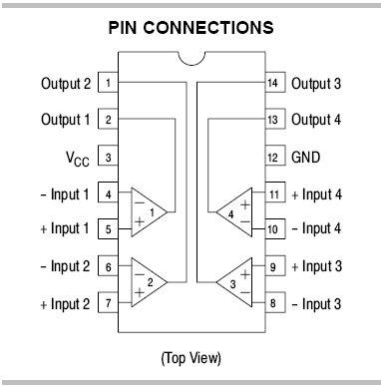
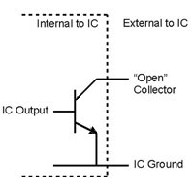
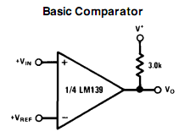
Comparatoare integrate
Exemplu: Circuitul integrat de tipul LM339

Slide 43
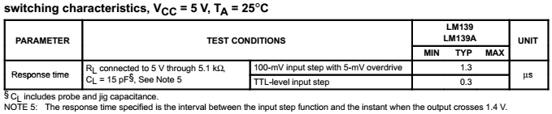
Comparatoare integrate
Caracteristici de comutare pentru circuitul integrat de tipul LM339
Timp de răspuns: 1,3μs

Slide 44
Comparatoare integrate
Important: Circuitul are ieşiri tip “open-collector”.
În cazul ieşirilor tip “open-collector” se utilizează rezistenţe externe pentru conectarea ieşirii la tensiunea de alimentare V⁺ (rezistenţa de 3kΩ).
În acest fel se asigură cale de închidere a
curentului prin tranzistorul de la ieşirea
comparatorului.

Slide 45
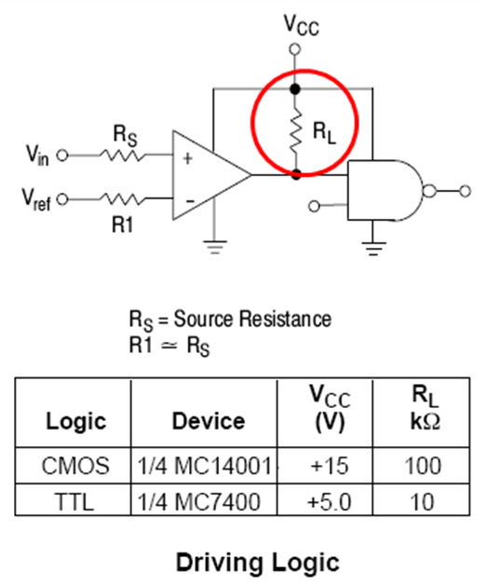
Comparatoare integrate
Exemplu de conectare a ieșirii
unui comparator cu intrarea
în diferite circuite logice:

Slide 46
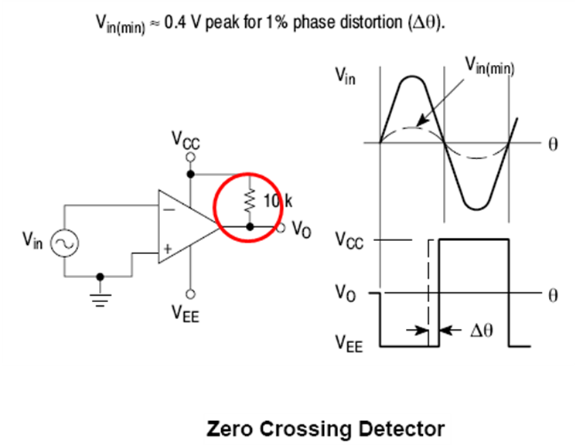
Comparatoare integrate
Exemplu de detector de trecere
prin zero realizat cu comparator
integrat care are ieșirea
open-collector
IMPORTANT:
să nu se uite conectarea
rezistenței de 10k deoarece ieșirea
este de tipul open-collector

Slide 47
Probleme
P1.
Se consideră un comparator neinversor cu prag pozitiv, V_{th}=3V, tensiune obținută din sursele de alimenatre. AO din comparator, de tipul 741, se consideră alimentat cu ±15V. Dacă la intrare se aplică un semnal triunghiular cu amplitudinea de 8V și frecvența 100Hz, să se determine:
Valorile rezistențelor cu care se obține tensiunea de prag. Se consideră curentul prin aceste rezistoare egal cu 1mA și toleranța rezistoarelor 5%.
Formele de undă pentru v_{I}, V_{th} și v_{O} (pe același grafic).

Slide 48
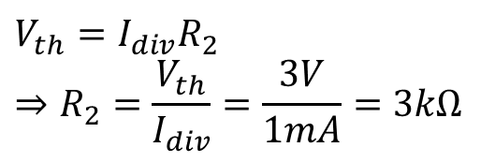
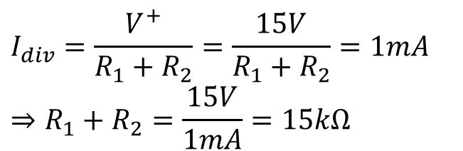
Probleme
P1. Rezolvare
Schema circuitului
$$I_{div}=\frac{V^{+}}{R_{1}+R_{2}}=\frac{15V}{R_{1}+R_{2}}=1mA \\ ⇒R_{1}+R_{2}=\frac{15V}{1mA}=15kΩ$$
$$V_{th}=I_{div}R_{2} \\ ⇒R_{2}=\frac{V_{th}}{I_{div}}=\frac{3V}{1mA}=3kΩ$$
$$R_{1}=\left(R_{1}+R_{2}\right)−R_{2}=15k−3k=12kΩ$$
Din Anexa A1 rezultă că ambele valori sunt standard la 5% toleranță.

Slide 49
Probleme
P1. Rezolvare
Formele de undă
Comparatorul fiind neinversor, când v_{I} trece un pic de V_{th}, semnalul de ieșire, v_{O} trece în +V_{sat}, iar când v_{I} coboară un pic sub nivelul lui V_{th}, v_{O} trece în –V_{sat}.

Slide 50
Probleme
P2.
Cum se vor modifica formele de undă ale tensiunilor v_{I}, V_{th} și v_{O} dacă V_{th}=-3V?

Slide 51
Probleme
P2. Rezolvare
Formele de undă
Se observă cum în acest caz s-a modificat (a crescut) factorul de umplere D.

Slide 52
Probleme
P3.
Proiectați un comparator inversor cu prag pozitiv, tensiunea de prag fiind V_{th}=5V și se obține din sursa pozitivă de alimentare. AO se consideră alimentat din surse stabilizate și bine filtrate cu valorile ±15V. Tensiunea de prag se obține cu ajutorul unui divizor rezistiv, curentul prin divizor fiind egal cu 1mA. Se consideră rezistențe cu toleranța de 1%.
Precizați care sunt valorile rezistențelor și desenați circuitul rezultat;
Desenați formele de undă ale tensiunilor v_{I}, V_{th} și v_{O} (pe același grafic) dacă la intrare se aplică un semnal triunghiular cu amplitudinea de 10V și frecvența de 200Hz.

Slide 53



Probleme
P3. Rezolvare
Schema și dimensionarea rezistențelor
$$R_{1}+R_{2}=\frac{V+}{1mA}=\frac{15V}{1mA}=15kΩ$$
$$R_{2}=\frac{V_{th}}{1mA}=\frac{5V}{1mA}=5kΩ$$
$$⇒R_{1}=15k−5k=10kΩ$$
Din Anexa A1 se aleg valorile
R₁=10k Ω și R2=4,99kΩ

Slide 54
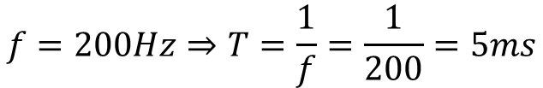
Probleme
P3. Rezolvare
Schema folosită în simularea SPICE pentru desenarea formelor de undă
$$f=200Hz⇒T=\frac{1}{f}=\frac{1}{200}=5ms$$

Slide 55
Probleme
P3. Rezolvare
Formele de undă
Comparatorul fiind inversor, în momentul în care v_{I}>V_{th}, ieșirea trece în –V_{sat}.

Slide 56
Probleme
P4.
Cum se modifică formele de undă din problema P3 dacă V_{th}=-5V?

Slide 57
Probleme
P4.
Schema

Slide 58
Probleme
P4.
Formele de undă
Din nou se observă modificarea factorului de umplere D (a scăzut).

Slide 59
Anexe
A1. Valori standard de rezistențe
Seria E24 (±5%)
Seria E96 (±1%)
1.0 | 1.1 | 1.2 | 1.3 | 1.5 | 1.6 | 1.8 | 2.0 | 2.2 | 2.4 | 2.7 | 3.0
3.3 | 3.6 | 3.9 | 4.3 | 4.7 | 5.1 | 5.6 | 6.2 | 6.8 | 7.5 | 8.2 | 9.1
100 | 102 | 105 | 107 | 110 | 113 | 115 | 118 | 121 | 124 | 127 | 130
133 | 137 | 140 | 143 | 147 | 150 | 154 | 158 | 162 | 165 | 169 | 174
178 | 182 | 187 | 191 | 196 | 200 | 205 | 210 | 215 | 221 | 226 | 232
237 | 243 | 249 | 255 | 261 | 267 | 274 | 280 | 287 | 294 | 301 | 309
316 | 324 | 332 | 340 | 348 | 357 | 365 | 374 | 383 | 392 | 402 | 412
422 | 432 | 442 | 453 | 464 | 475 | 487 | 499 | 511 | 523 | 536 | 549
562 | 576 | 590 | 604 | 619 | 634 | 649 | 665 | 681 | 698 | 715 | 732
750 | 768 | 787 | 806 | 825 | 845 | 866 | 887 | 909 | 931 | 953 | 976

